Slide 1
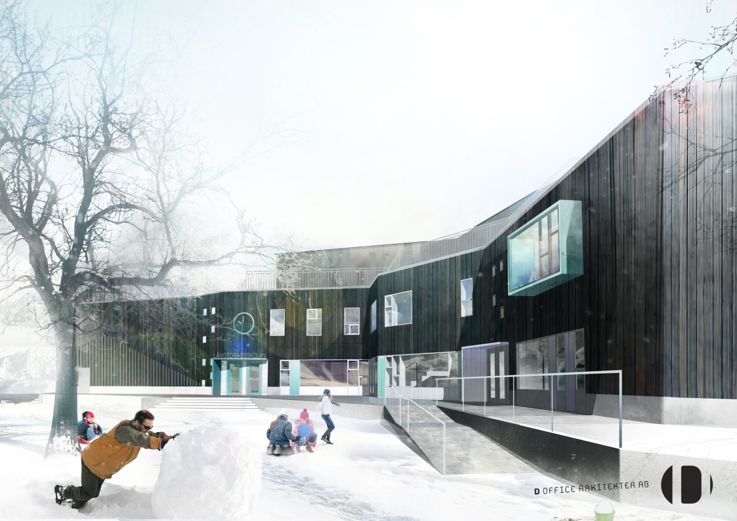

Slide 2
Långedragskolan
Se och bli sedd !
Samlingsytor – matsal, idrotten
Ljud och ljus
Spännande arkitektur
Pedagogisk utemiljö på taket –NO, Bild, Slöjd, Klassrum, odling, slappa /chilla/hänga, spel …….
Tillgänglighetsanpassad
Ny teknik – lås, vent, IT…
Förberedd för uthyrning

Slide 3
Långedragskolan
245 elever
Idrottssal
Tilllagningskök
Bibliotek / mediatek
Slöjd
Fritidshem
Elevhälsa
Personalarbetsrum, pausrum ,samtalsrum, kopieringsrum
Administration

Slide 4
Långedragskolan
Rivning Nya Långedragsskolan - november 2016
Entreprenad avbruten mars 2017
Upphandling entreprenör pågår
Slutbesiktning maj 2021
Skolan startar aug 2021

Slide 6
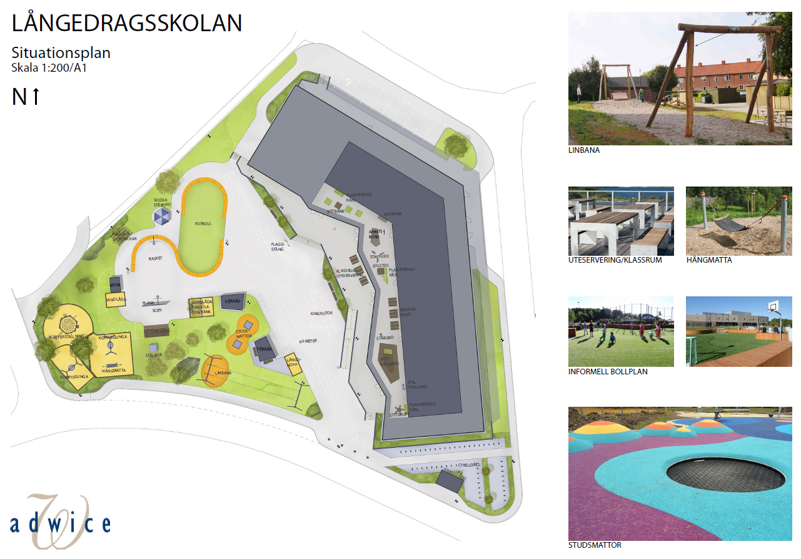

Slide 7
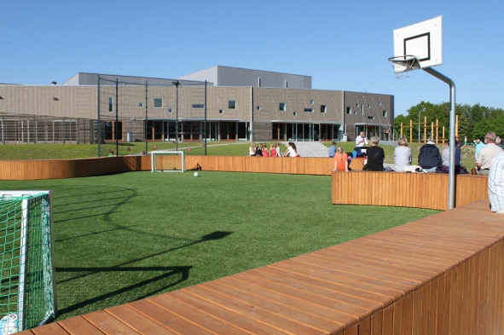
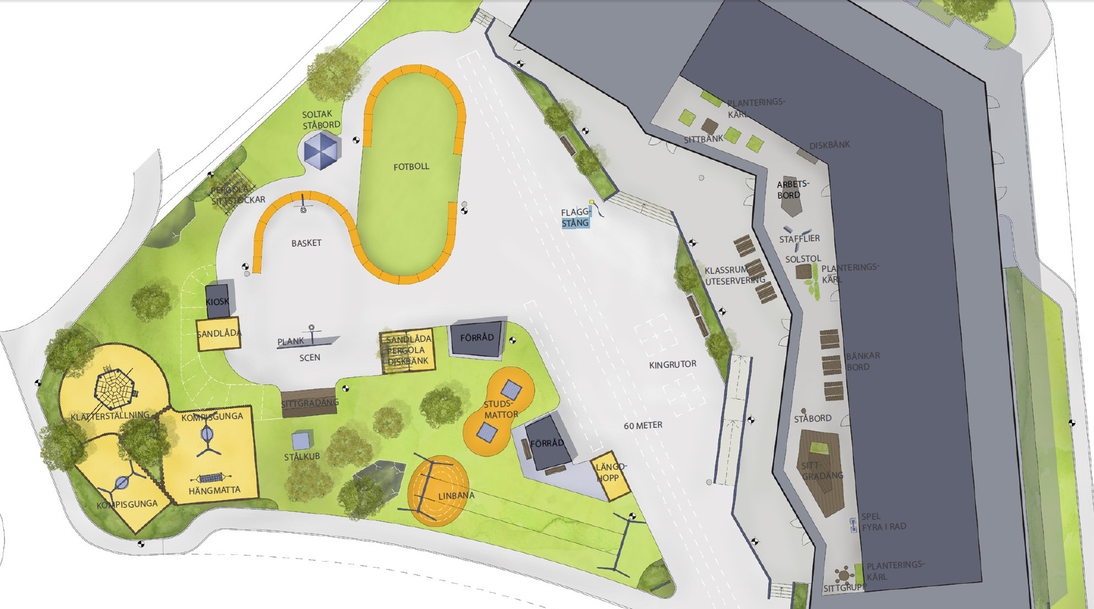

Slide 8
Plan 1

Slide 9
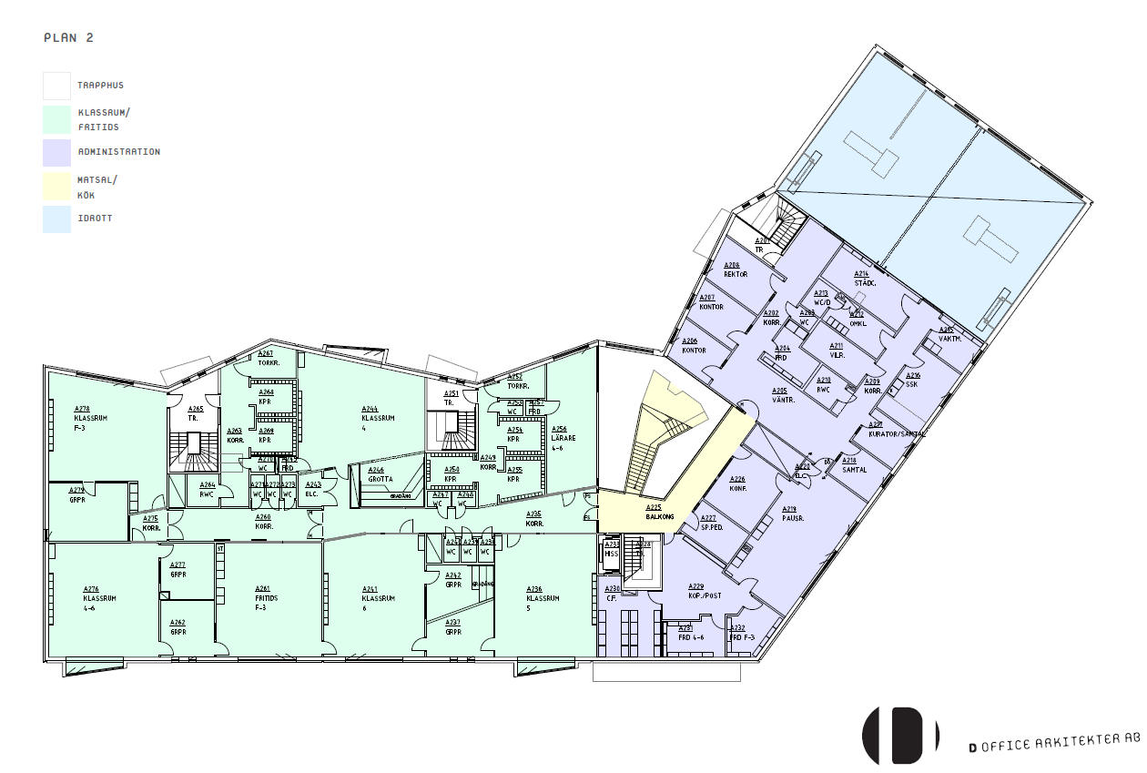
Plan 2

Slide 10
Plan 3

Slide 12
Vån 1

Slide 13
Vån 1

Slide 14
3 vån

